Slide 1
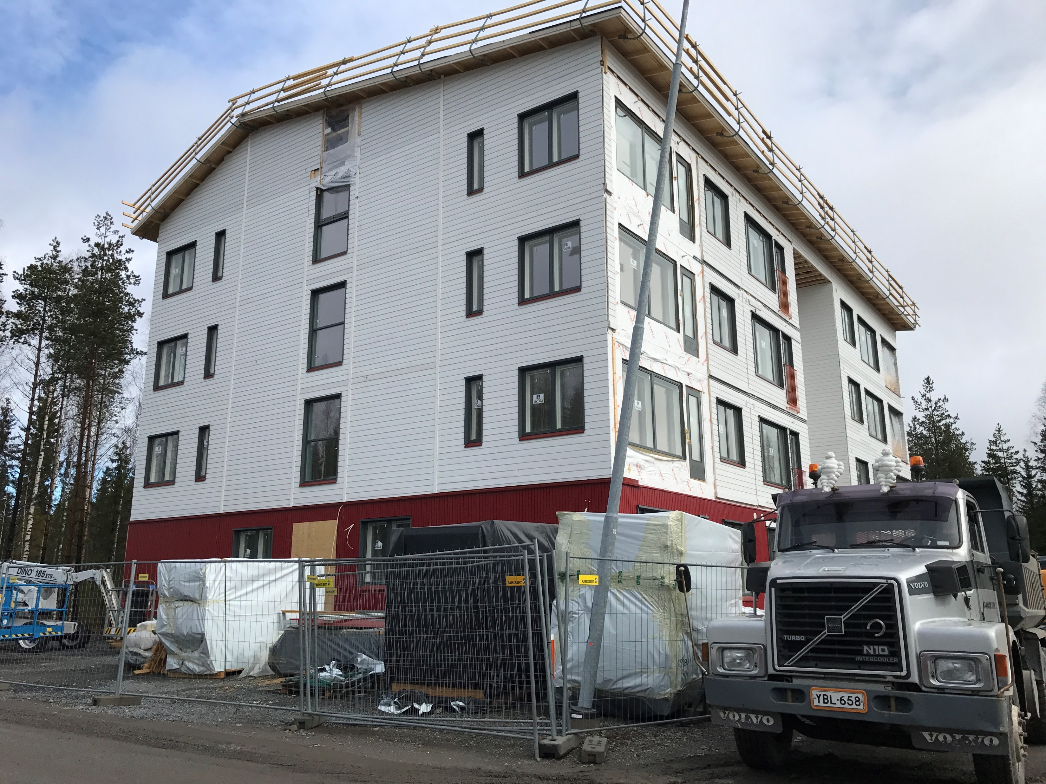
03-1/ LU2: KOKA KONSTRUKCIJA, ATJAUNOŠANA UN NOJAUKŠANA
KOKA KONSTRUKCIJU VEIKTSPĒJA UN IZTURĪBA

Slide 2
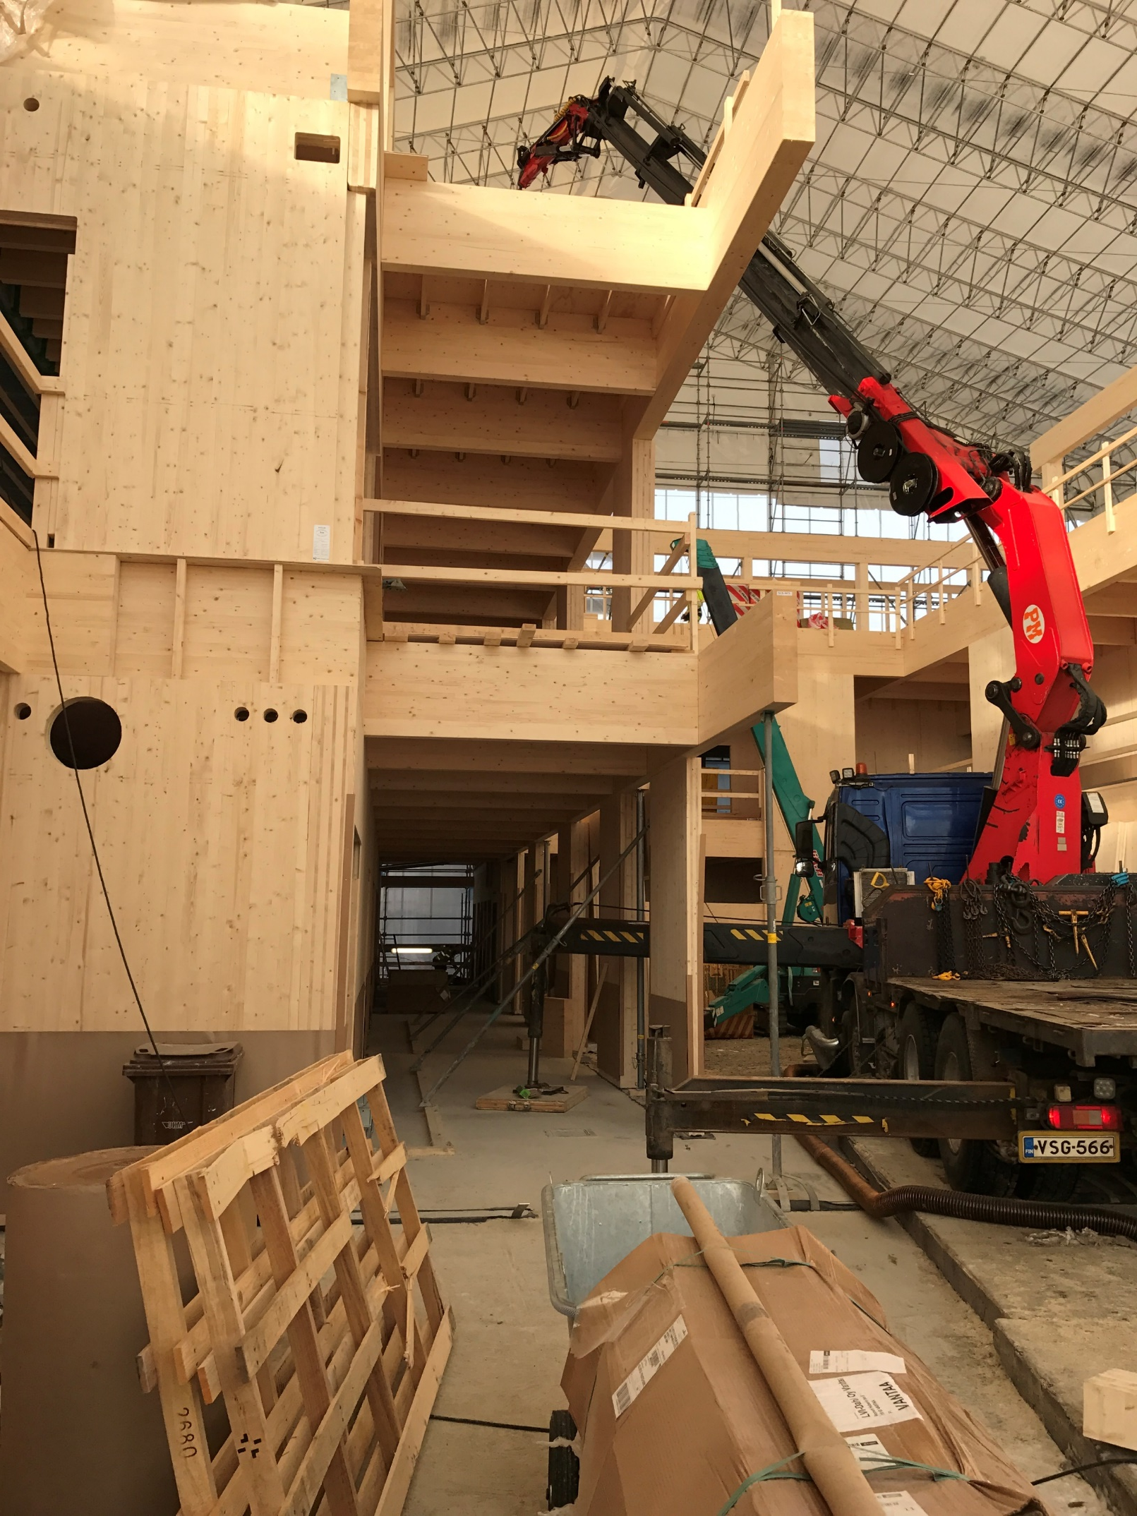
PREZENTĀCIJAS PĀRSKATS
Apskatītās tēmas
Ievads
Vides aspekti
Ieguvumi
Koka konstrukciju izturība
EN un Eurocode standarti
Bieži uzdotie jautājumi

Slide 3
Ievads
Nesošo koka konstrukciju pamatfunkcija ir nodot pašsvaru, lietderīgo slodzi, sniega slodzi un vēja slodzi uz ēkas pamatiem.
Koka konstrukcijās izmantotās savienošanas metodes ir jānosaka saskaņā ar iepriekš minētajām slodzēm, un savienošanas metodēm ir liela nozīme no tehniskā un arhitektoniskā viedokļa.
Koka salaidumos divas vai vairākas konstrukcijas daļas ir savienotas viena ar otru tā, lai ārēja spēka ietekmē salaidums nepieļautu detaļu izjukšanu vai uzslīdēšanu vienai uz otras.
3

Slide 4
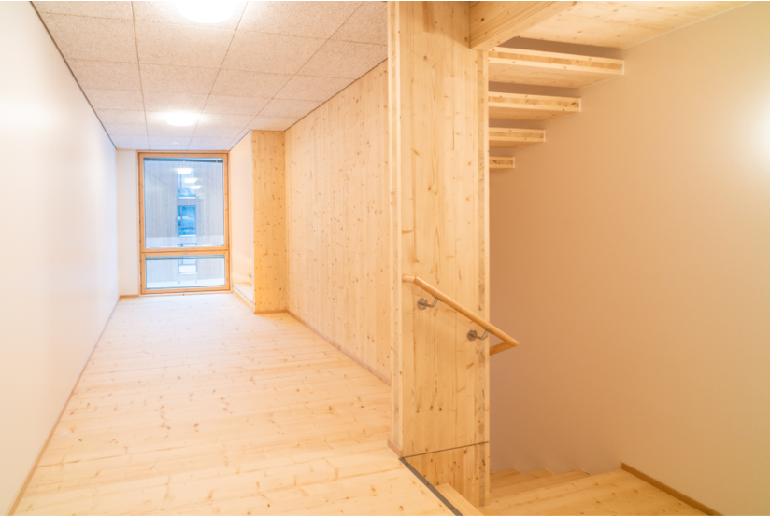
Vides aspekti
Koka kā dabiska materiāla stiprība ir atkarīga no mitruma un stresa laika, tāpēc koka stiprība ir vislielākā, kad tas ir sauss un pakļauts īstermiņa slodzei.
Koksnei ir labas konstrukcijas tehniskās īpašības, un uz koka kā būvmateriāla daudzpusību norāda tas, ka to var izmantot gan kā nesošo, gan virsmas veidojošo materiālu, bet koksnes materiāls darbojas arī kā termiskais izolators.
Koka virsma pēc sajūtām ir patīkama un silta. Koks kā būvmateriāls ir viegls un ar to ir viegli strādāt.
Daudzas koka konstrukcijas ir ekonomiskākas nekā masīvas konstrukcijas, kas izgatavotas no citiem materiāliem, un no koka neizgaro neviena viela, kas ir bīstama veselībai.
Koksne ir tīrs, atjaunojams dabas produkts, kura blakusprodukti ražošanas laikā, kā arī celtniecības atkritumi tā kalpošanas cikla beigās atgriežas vidē, nepiesārņojot dabu.
4

Slide 5
Ieguvumi
PRODUKTIVITĀTE
EFEKTIVITĀTE
Koksnes materiāla iestrādāšana, izmantojot dažādas metodes, paātrina ražošanas procesu.
Neapstrādāta kokmateriāla apstrādei ir sena vēsture. Balstoties uz pieredzi, var izveidot efektīvākus jauno tehnoloģiju apstrādes risinājumus.
APKĀRTĒJĀ VIDE
IZMAKSAS
Koksne ir viegli apstrādājams materiāls, kura atkritumus un blakusproduktus var tālāk apstrādāt.
Koksnes konkurētspēja, salīdzinot izmaksas, ir saglabājusies diezgan laba. Koksnes konstrukcijās tiek izmantota netālu ražota koksne, kas samazina transporta izmaksas.

Slide 6
Koka konstrukciju izturība
Ja koka konstrukcija tiek aizsargāta un pareizi uzstādīta, tai būs laba izturība un garšs ekspluatācijas laiks.
Aizsardzību pret ūdeni var nodrošināt, aizsargājot koka konstrukciju, piemēram, ar ūdensnecaurlaidīgu jumtu, lai kokmateriāls nevarētu samirkt, vienlaikus tas samazina bioloģisko faktoru kaitīgo ietekmi, jo sausa koksne ir izturīgāka pret bioloģisko faktoru iedarbību.
Koka konstrukcija jāaizsargā arī pret laikapstākļu iedarbību, piemēram, sauli, vēju vai lietu.
Koka konstrukcijas izturību var būtiski ietekmēt, izvēloties konkrētajam mērķim pareizo koka sugu. Piemēram, egle ir piemērota ārējam apšuvumam, lapegle - nedaudz mitrām vietām, piemēram, iekšpagalmam vai ārējām kāpnēm, bet tā slikti kalpos telpās, jo tai ir daudz sveķu kabatu.
6

Slide 7
EN un Eurocode standarti
Koka konstrukcijas tiek projektētas saskaņā ar standartu EN 1990: 2002, lai tiktu ievērotas arī attiecīgās valsts pamatprasības.
Pamatprasības tiek uzskatītas par izpildītām, ja tiek izmantota robežstāvokļa dimensionēšanas un daļējas drošības koeficienta metode saskaņā ar Eurocode 0 valsts pielikumu.
Slodzes un to kombinācijas tiek noteiktas saskaņā ar Eurocode 1 un tā valsts pielikumu.
Ilgizturībai, ekspluatējamībai un glabāšanas laikam jāievēro Eurocode 5 un tā valsts pielikums.
7

